Slide 1
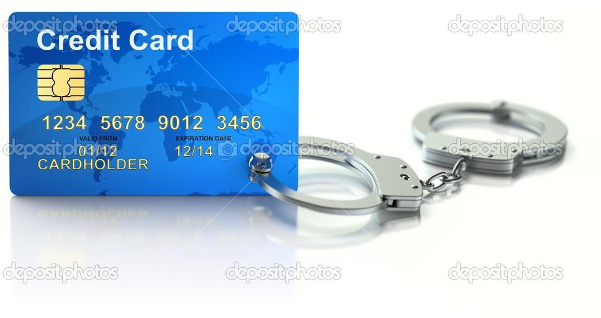


Направление по финансовой грамотности:
«Наша сила в доверии народа!
МОШЕННИЧЕСТВО
С БАНКОВСКИМИ КАРТАМИ"

Slide 2
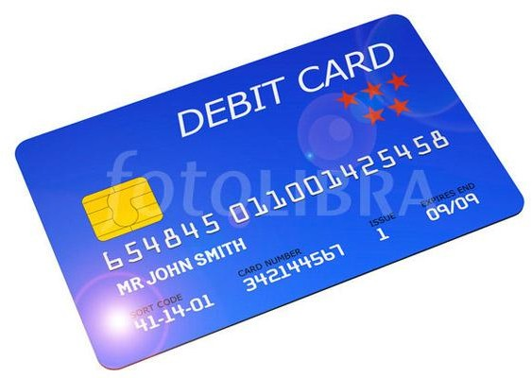
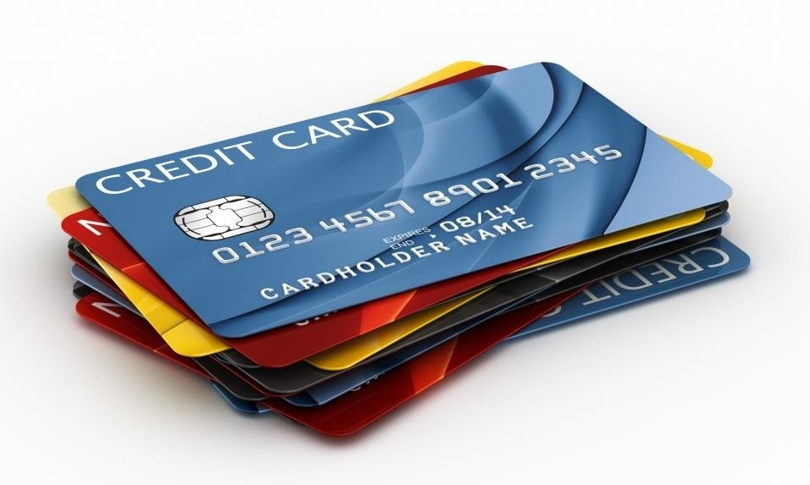
Виды банковских платежных карт
Дебетовые
Кредитные

Slide 3
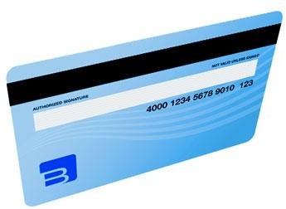
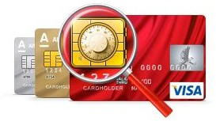
Классификация банковских карт
По носителю информации
Магнитные
Чиповые

Slide 4
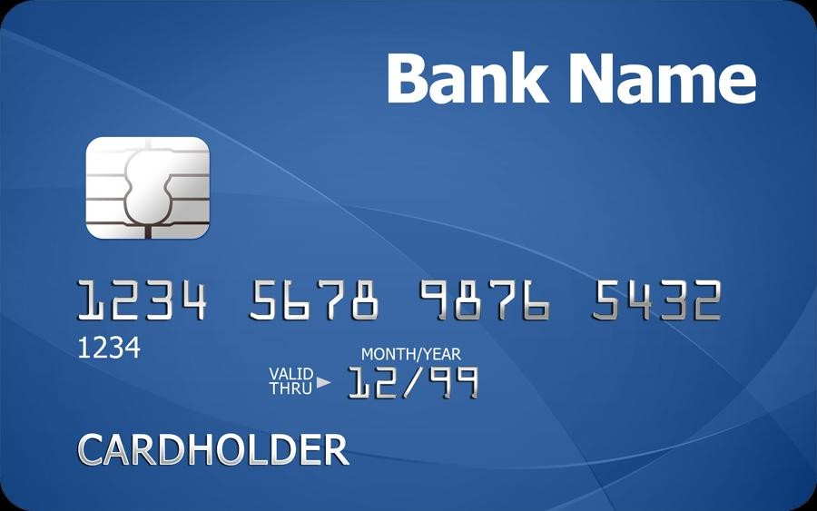


Внешний вид банковских карт
Эммитент
Чип
Защитная голограмма
Номер карты
Данные держателя
карты
Срок окончания
действия карты
Логотип платежной
системы

Slide 5
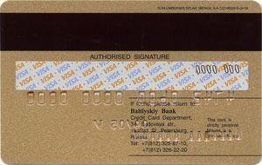
Внешний вид банковских карт
Магнитная
полоса
Поле для подписи
Код
безопасности
(CVC2-код)

Slide 6
Основные схемы мошенничества:
Скриминг
Банкоматы-фантомы
Ливанская петля
Фишинг
Снифферинг
Вредоносные программы
SMS-мошенничество
SIM-фрод
Хайп
Кража

Slide 7
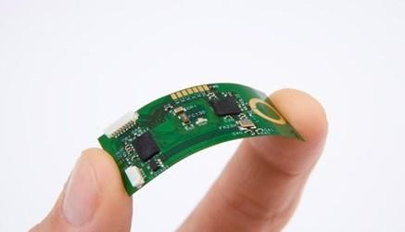
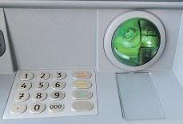
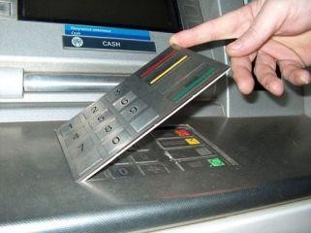
Скриминг в банкоматах
Шиммер
Фальш-накладка для считывания магнитной полосы карты
Накладная клавиатура для считывания ПИН-кода карты

Slide 8
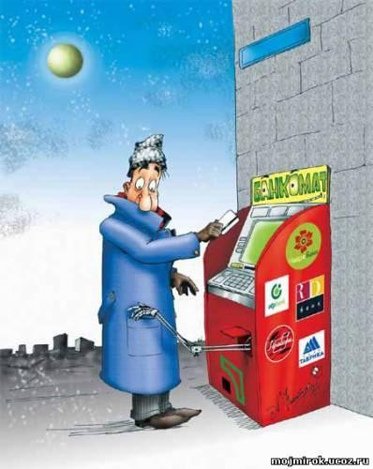
Банкомат-фантом
В месте, неконтролируемом службами охраны, устанавливается похожий на настоящий банкомат.
Отличительные особенности:
Не подключен к источникам внешнего
питания;
Вес значительно ниже настоящего банкомата;
Расположен, как правило, вне помещения.

Slide 9
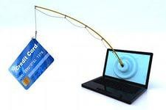
Фишинг
Цель мошенников — получить идентификационные данные держателя банковской карты:
Номер карты;
Срок окончания действия;
CVC2-код;
Логин;
Пароль.

Slide 10
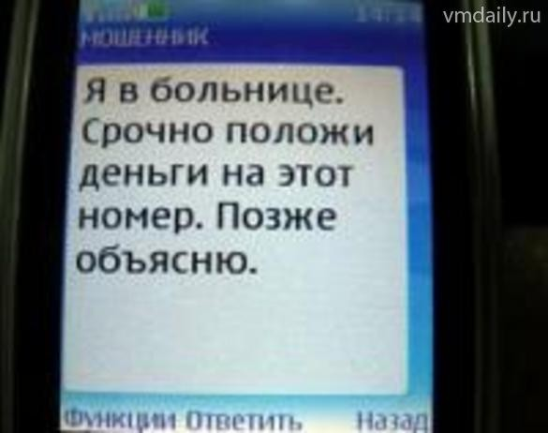

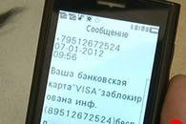
SMS-мошенничество
Цель — чтобы Клиент запаниковал (заинтересовался) и перезвонил по номеру, указанному в SMS-сообщении.
Примеры:

Slide 11
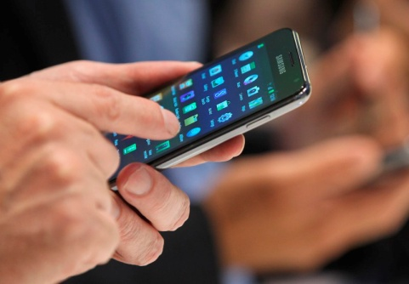
Звонок или СМС
с незнакомого номера
Телефонные мошенничества
Вам звонят не друзья, а мошенники. Их цель - ваши деньги
Ответное СМС, звонок оказываются платными и очень дорогими
Вы попадаете на «фишинговый» сайт, он скачивает вашу личную информацию
Мошенники выспрашивают у вас конфиденциальную информацию
СМС с информацией о выигрыше и предложением направить ответное СМС, позвонить, отписаться от рассылки
СМС от якобы друга/родственника с просьбой срочно перевести деньги
СМС со ссылкой, по которой нужно обязательно перейти
СМС с информацией, что у вас задолженность по кредиту и просьбой перезвонить по указанному номеру
Ваши действия:
Удалять СМС подобного содержания с незнакомых номеров
•Перезванивать на реальные телефоны друзей и родственников
•Отказываться от затяжных разговоров по странным темам

Slide 12

SIM-фрод
SIM-фрод (SMS-фрод) - вид мошенничества, основанный на возможности получения доступа к SIM-карте или SMS- сообщениям держателя банковской карты.

Slide 13
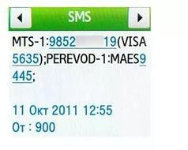
SIM-фрод
SIM-карта утеряна, но не заблокирована / неактивна длительное время
Новый владелец получает SMS-сообщение от вашего Банка
Мошенник заходит на сайт Банка и набирает сервисное SMS-сообщение. Например, перевести денежные средства с вашей карты на свою
Пример: trans 9445 1234567891011213 1000

Slide 14
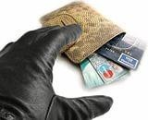
Кража банковских карт
Схема мошеничества:
1. Мошенник ворует сумку с кошельком, кошелек, либо саму карту
2. Если в кошельке вместе с
то
в
картой лежит ПИН-код,
мошенник опустошает карту
ближайшем банкомате
3. Если
ПИН-кода делает карту,
нет, то
мошенник опустошить
попытку
покупая
высоко ликвидные товары.

Slide 15
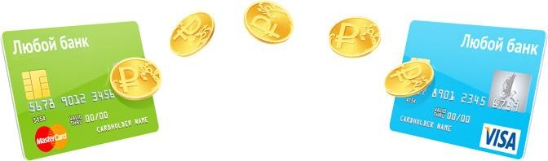
Результат действий мошенников
Несанкционированное списание денежных средств с банковской карты держателя

Slide 16

Что делать?
Как можно скорее заблокировать банковскую карту, позвонив в службу поддержки держателей банковских карт;
Написать заявление о несогласии с транзакциями мошенников;
Написать заявление на перевыпуск карты;
При необходимости, обратиться в отделение полиции.

Slide 17
Как защититься от мошенников:
ПИН-код — ключ к вашим деньгам;
Не позволяйте никому использовать Вашу карту;
банковскую
Немедленно блокируйте карту при ее утере;
Пользуйтесь только защищенными банкоматами;
Советуйтесь только с банком, опасайтесь посторонних;

Slide 18
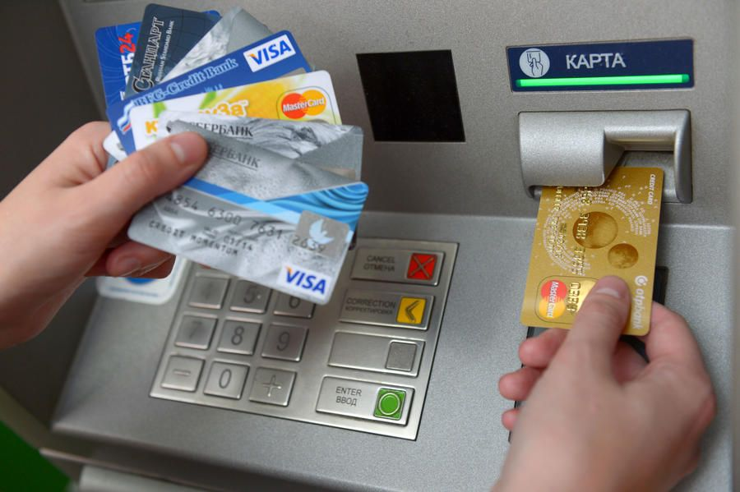
Правила платежной безопасности
Желательно подключить SMS-уведомления.
Не допускать посторонних к банковской карте, электронному
кошельку, мобильному телефону и компьютеру.
PIN-код нужно помнить, нигде не записывать, никому не говорить, никогда не вводить в интернете, прикрывать рукой при вводе через терминал.
Использовать сложные и разные пароли, регулярно их менять, никому не сообщать.
Не использовать функцию запоминания паролей и автоматической авторизации в платежных интернет-сервисах.
Удалять информацию о платежах с помощью очистки буфера файлов (cache) и файлов сохранения данных (cookies).
Избегать SMS-платежей на короткие номера для оплаты интернет-услуг и переводов непроверенным получателям.
Совершать покупки в интернете с помощью отдельной карты и на проверенных сайтах (https://)/
Незамедлительно сообщать в платежную организацию, если «взломан» кошелек, карта потерялась, скомпрометирована или с нее без согласия держателя списаны деньги.
При пользовании банкоматом проявлять осторожность, обращать внимание на посторонних вокруг, на подозрительные устройства и накладки в местах ввода PIN-кода и карты.

Slide 19
Использованный материал:
http://www.myshared.ru/slide/543987/
https://journal.tinkoff.ru/razvod-babushek
https://brobank.ru/banki-zashitjat-pensionerov-ot-moshennicestva
theslide.ru/ekonomika/finansovaya-gramotnost-eto-uverennost-v-svoem#slides

Slide 20


